Slide 1
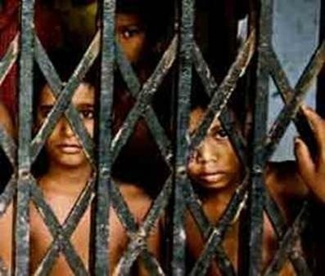
cky vijk/k
MkW0 vk”kk
,lks0 izks0 x`gfoKku
Ika0nh0n0m0jk0ck0egk0] lsokiqjh] okjk.klhA

Slide 2
fdlh ckyd n~okjk fd;s x;s dkuwu fojks/kh vFkok lekt fojks/kh dk;Z dks cky vijk/k dgrs gSaA Hkkjr esa cky U;k; vf/kfu;e 1986 ¼la”kksf/kr 2000½ ds vuqlkj 16 o’kZ rd vk;q ds yM+dksa ,oa 18 o’kZ rd dh vk;q dh yM+fd;ksa ds vijk/k djus ij cky vijk/kh dh Js.kh esa lfEefyr fd;k x;k gSA

Slide 3
किशोर न्याय․सुरक्षा और देखभाल अधिनियम 2000 में किए गए संशोधन
सन 2006 में बाल․अपराधियों को सुधारने के उद्देश्य से बनाए गए अधिनियम में कुछ संशोधन किए गए जिसके अनुसार किसी भी बाल․अपराधी का नाम, पहचान या उसके निजी जानकारी सार्वजनिक करना एक दंडनीय अपराध माना जाएगा और ऐसा करने वाले को 25,000 रूपए तक का जुर्माना देना पड़ सकता हैंण्‍ इसके अलावा खंड 29 के अनुसार बाल․अपराधियों को सजा देने वाले पांच सदस्य समिति में कम से कम एक महिला भी शामिल होनी चाहिए।

Slide 4
cky vijk/k ds dkj.k
oa'kkuqdze
“kkjhfjd lajPkuk
ekufld lajPkuk
ikfjokfjd dkj.k
fon~;ky; lEcU/kh dkj.k
laosxkRed dkj.k
fQYe ,oa lLrk lkfgR;

Slide 5
cky vijk/k lEcU/kh fl)kUr
Fkzs”kj dk fxjksg fl)kUr
“kk vkSj eSds dk lkaLd`frd ladze.k dk fl)kUr
tktZ gjcVZ dk Lo ,oa Hkwfedk dk fl)kUr
okYVj feyj dk fuEuoxhZ; lajpuk fl)kUr
MsfoM ekVwtk dk cgko fl)kUr

Slide 6
Ckky vijk/k ds izdkj
pqukSrh nsus dh izo`fRr
;kSu vijk/k
>wB cksyuk
Pkksjh djuk
iyk;u”khyrk
voKk
cnyk ysuk
gR;k
ij-gR;k

Slide 7
Ckky vijk/k ds mipkjkRed lk/ku
Ikfjokj dh Hkwfedk
fon~;ky;
LoLFk euksjatu
Ekkufld mipkj

Slide 8
vU; mik;
1- cky U;k;ky;
2-fjek.M gkse
3-cksLVZy Ldwy
4-fd”kksj cUnhx`g
5-lq/kkj x`g
6-izksos”ku
7-iks’k.k x`g
8-izekf.kr Ldwy
9-mRrj j{kk laLFkk;sa

Slide 9
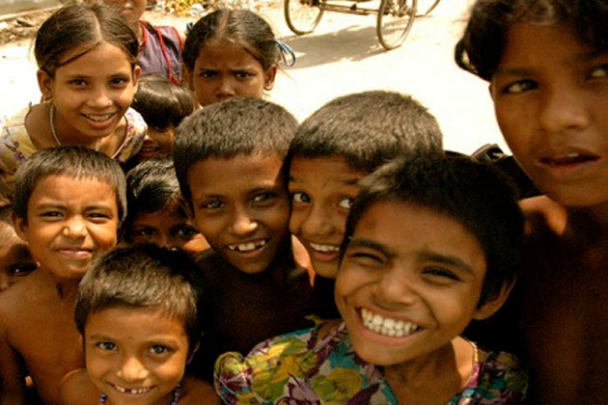
/kU;okn

